Slide 1
고려대학교 HTML5 특강
윤인성

Slide 2


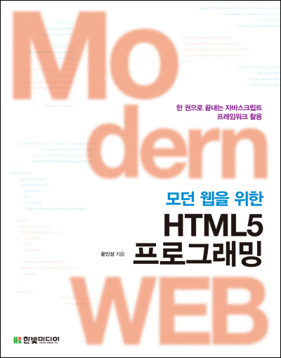
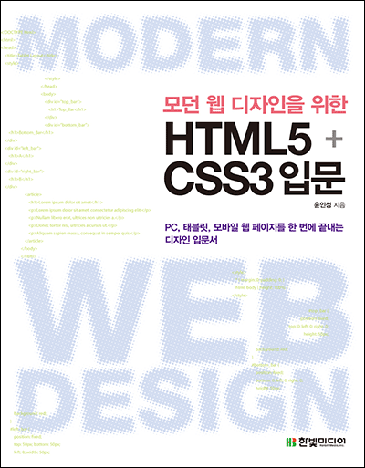

강사 소개 - 윤인성
개발자 + 저자 + 번역가 등등

Slide 3
강사 소개 - 윤인성
메일 rintiantta@naver.com
블로그 http://rintiantta.blog.me

Slide 4
강의 소개
참여자가 대부분 “웹 개발”이라는 것에 관심을 가지기 시작한 분들입니다. 아주 초보자를 대상으로 진행하는 강의!
깊게 들어가기 보다는 “앞으로 웹 개발과 관련된 공부를 혼자서 공부할 수 있는 방향과 기본 지식”을 알려주는 강의입니다.
1일 - “웹의 기본적인 개요”와 “웹과 관련된 일을 하고 싶으면 어떤 것을 해야 하는지!”
2일 - “HTML5 기본과 CSS3 기본”
3일 - “기본 레이아웃 구성과 Bootstrap”
4일 – “JavaScript 기본과 jQuery”
(진도에 따라서 미세한 차이가 있을 수 있습니다.)

Slide 5
1일
웹과 HTML5 기본

Slide 6
1일 강의 주의 사항
재미있는 웹의 역사와 현재 상황에 대해 살펴봅시다.
앞으로 공부를 어떻게 할 것인가와 관련된 내용을 다루므로 중요해요!
용어가 굉장히 중요하므로 용어 구분이 안 된다면 중간중간 질문 시간에 질문을 주세요! 만만해보이니 해주세요 흐흨

Slide 7
질문 시간

Slide 8
1일 강의 주의 사항
쉬운 설명을 위해 간단하게 설명합니다.
실제 역사와 미세하게 다른 부분이 있을 수 있으니 주의해주세요.

Slide 9
일단 4일 동안 사용할 프로그램 설치하려고 했는데…
http://www.visualstudio.com/en-us/products/visual-studio-express-vs.aspx
간편 URL로는 http://bit.ly/1dza3VQ (대소문자 주의 하세요!) 다른 것 말고 Visual Studio 2013 Express for Web을 다운 받아 설치합니다! 가입이 필요한데…… 외국 회사라 이름 + 이메일 + 암호 + 성별 + 생년월일 입력하면 끝이니 힘내주세요 ;ㅂ;
참고로 이 프로그램 Windows XP에서 안 돕니다. 그런 경우에는 Visual Web Developer 2010 Express를 설치해주세요(아쉽게 HTML5 표준이 2010년 이후에 떠서 2010년 버전은 HTML5 보조 기능이 지원 안 됩니다). HTML5 개발은 메모장으로 해도 됩니다. 에디터의 구애를 받지 않으므로 어떤 것을 사용해도 되지만 처음 또는 혼자 공부한다면 이 프로그램을 추천합니다.

Slide 10
그런데 이 강의실 인터넷이 안 되더라고요.
세상에나 강의실이 윈도 XP에 인터넷도 안 되다니
http://aptana.com/ 에서 Aptana Studio를 다운받아서 왔습니다.
실제 설치는 오래 걸리지 않지만, 한번에 파일을 옮길 수 있는 인원 수 제한이 있으니
이론 강의 중간 중간 옮겨 주시기 바랍니다.!

Slide 11
질문 시간

Slide 12
발단
서버와 클라이언트

Slide 13
웹의 시작
유럽 양자 연구소의 팀 버너스리가 연구소 내부에서 사용할 목적으로 HTML이라는 것을 만듦
근데 정작 연구소에서 안 써서, 무료로 배포
일반 대학교들이 쓰고 있던 논문 프로그램들이 유료로 바뀌면서,
무료인 HTML로 옮겨가기 시작
군대와 대학에서 사용 시작(일반인은 웹에 접속 자체가 불가능했음)

Slide 14
1995년
웹을 군과 대학교가 아닌 곳에서도 사용할 수 있게 되었음
일반인을 대상으로 돈을 벌 수 있는 수단이 되자 급속도로 발전 시작

Slide 15
2000년
HTML 표준 마지막 발표
2000년 이후로 웹 표준이 발표되지 않아서 다양한 사건들이 발생합니다.
PS. 원래 HTML 표준은 동영상, 음악 재생 이런 것 불가능함
참고로 현재 HTML5는 완전한 표준 문서가 나오지 않았답니다. 개발 및 발전 중인 상태입니다. 올해 된다고 하지만… 분명 2012년에는 2013년에 된다고 들었는데…… (추가할 것이 워낙 많다 보니….)

Slide 16
질문 시간

Slide 17
웹
클라이언트
데이터베이스
웹
서버
데이터 분석
디자인과 사용자 경험을 제외한 분류

Slide 18
서버
1995년-2015년

Slide 19
정적 웹
수 천 번 들어가도 같은 내용을 보여주는 웹
그냥 HTML 파일을 만들어서 사용자들에게 보여주는 것

Slide 20
동적 웹
들어갈 때마다 무언가 바뀌는 웹(예를 들어 네이버 메인 페이지, 게시판 등등)
서버 프로그래밍이라는 기술로 구현함

Slide 21




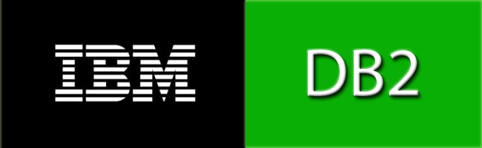
데이터베이스 기술

Slide 22

CGI
printf("<html>");
printf("<head>");
printf(" <title>%s</title>", "My Home Page");
printf("</head>");
printf("<body>");
printf(" <h1>%d 번째 손님입니다!</h1>", count++);
printf("</body>");
printf("</html>");

Slide 23


템플릿
<% string title = "My Home Page" %>
<% int count = 1 %>
<html>
<head>
<title><%= title %></title>
</head>
<body>
<h1><%= count++ %> 번째 손님입니다!</h1>
</body>
</html>

Slide 24
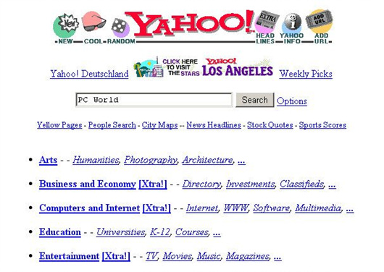
다양한 웹 페이지들이 등장
그런데 개발자가 디자인해서 디자인이 좋지 않음
웹 디자이너라는 직업이 등장

Slide 25
분업
그런데 템플릿 기술은 템플릿 안에
개발자의 자바, PHP 등등의 코드와
디자이너가 작성해야 하는 HTML 코드가 섞임
분업이 힘들므로 개발 효율성이 떨어짐

Slide 26





MVC 프레임워크
<html>
<head>
<title>{{title}}</title>
</head>
<body>
<h1>{{count}}번째 손님!</h1>
</body>
</html>
render("index.template", {
title: "My Home Page",
count: count++
});

Slide 27
질문 시간

Slide 28
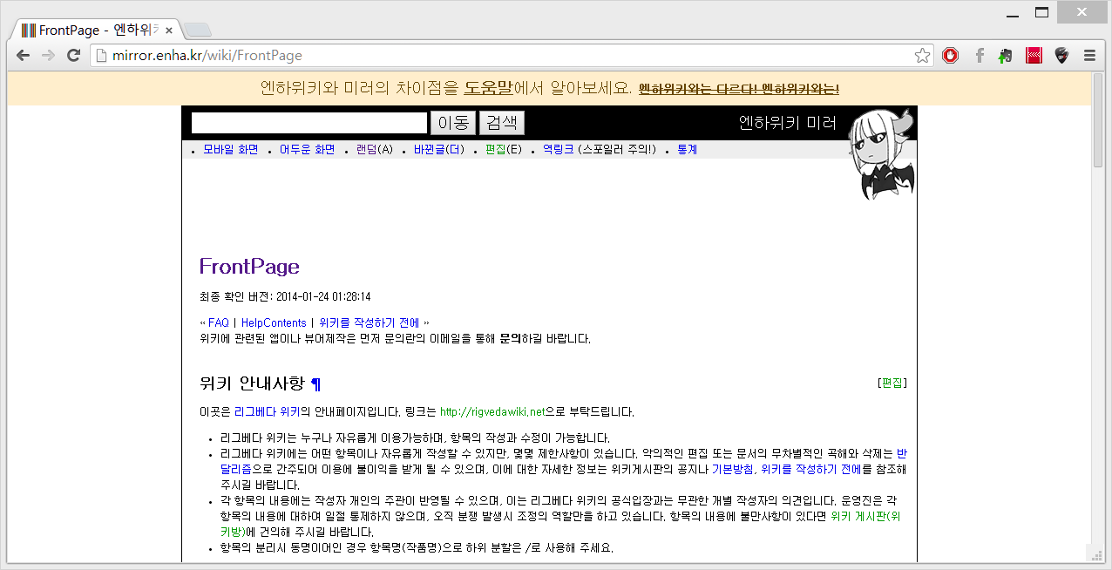
웹 2.0 (클라이언트 설명에서 다시 언급)

Slide 29
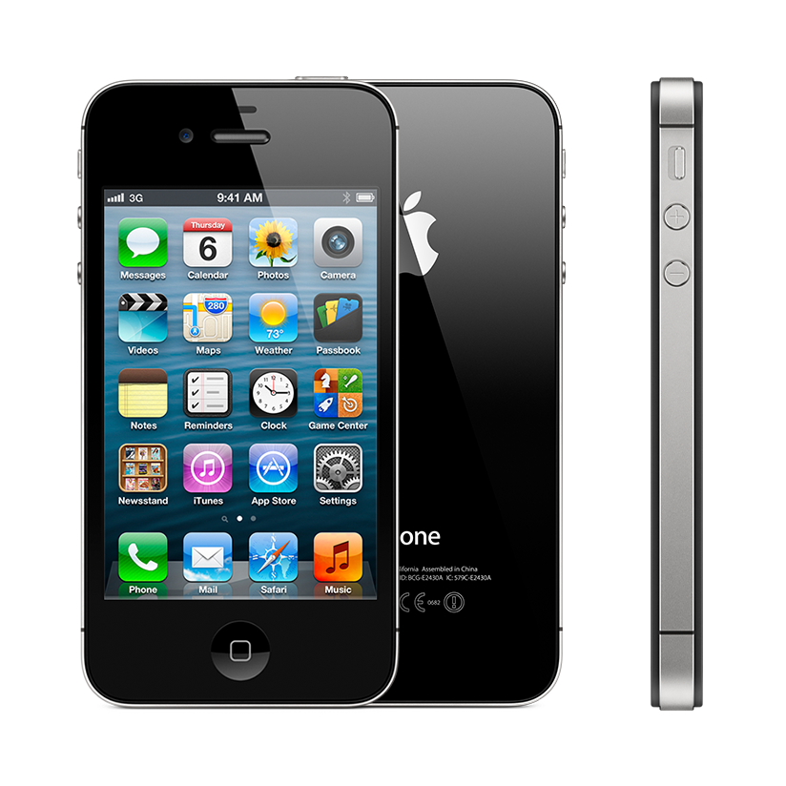
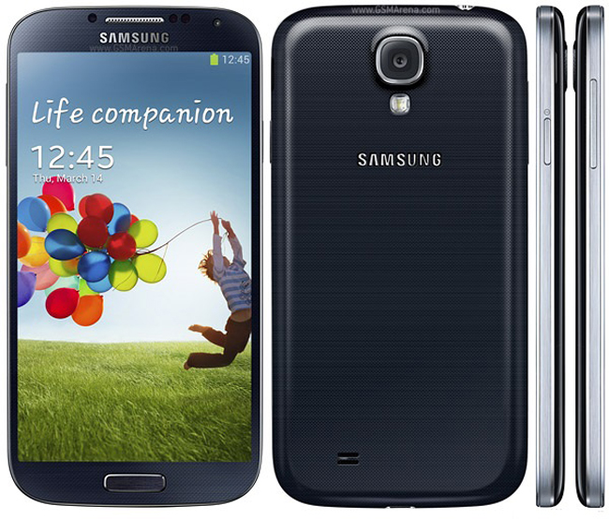
모바일의 등장과 접속 폭주

Slide 30
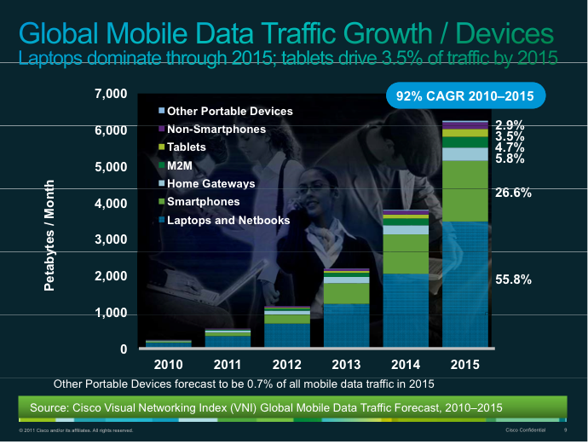
병목 현상

Slide 31
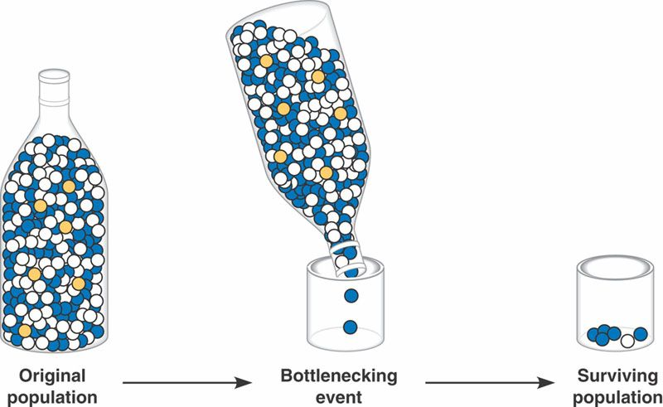
병목 현상 문제

Slide 32
분산 처리
병목현상을 해결할 수 있는 방법은 좋은 컴퓨터를 마련하는 것!
그런데 좋은 컴퓨터는 가격이 엄청 비쌈…… (가격이 비례해서 오르지 않음)
Ex) 메모리 4기가는 4만원, 메모리 32기가는 60만원
메모리 32기가를 사느니, 4기가 8개를 사용하는 것이 비용 절약! (여기서 문제는 그래도 비싸기는 하다는 것……)
따라서 컴퓨터 수 천대를 연결하여 사용하기 시작!
병목 현상 해결 완료!

Slide 33
질문 시간

Slide 34





플랫폼 클라우드 서비스 등장
소규모 기업들에게는 분산 처리할 수 있는 컴퓨터를 구매할 비용이 없다.
돈을 빌려 구매를 해도 사업이 성공할지 성공하지 않을지 모른다!
이런 기업(스타트업)들을 위해 서버 컴퓨터 자체를 제공하는 기술 등장
참고로 웹 개발과 관련성이 조금 멀어서 자세한 설명은 안 하지만,
이런 회사에서 사용하는 기술을 "가상화"라고 합니다(나름 중요 키워드).

Slide 35


메모리 데이터베이스의 등장
하드디스크에서 데이터를 읽어오는 속도는 느리다!
메모리 가격도 싸졌으니, 교환이 활발한 데이터는 메모리에 올려서 사용하자!

Slide 36




No SQL
기존의 데이터베이스가 “지금의 기술로도 충분하잖아”라는 안일한 대응을 계속하자……
수 많은 오픈 소스 개발자들이 새로운 데이터베이스를 개발하기 시작!
분산 처리를 쉽게 할 수 있게 하거나
대규모 데이터를 빠르게 처리하는 등의 기능을 대거 추가

Slide 37



마이크로 프레임워크
새로운 기술은 폭발적으로 쏟아져 나오는데……
기존에 있던 MVC 프레임워크들은 너무 무거워서 대응하기 힘들어!
아주 기본적인 기능만 가지고 있는 웹 프레임워크를 만들어서,
새로운 기술과 함께 사용하도록 하자!

Slide 38

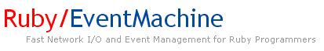
비동기 입출력
지금까지의 기술로도 1억 명의 인구를 처리하는 것이 가능해졌음!
이제 필요한 기술은 비용을 낮추는 것…!
비동기 입출력이 무엇인지 설명하는 것은 시간이 조금 오래 걸립니다. 대충 설명하면……
(운영 체제를 공부하셨던 분이라면 “자켓팅”이라는 기술을 구현한 것이라 보면 OK”)
100대 사용할 컴퓨터를 1대로 줄이는데 성공!

Slide 39
데이터 폭발
10억 명의 사용자를 나름 저렴한 비용에 처리할 수 있는 기술까지 개발 완료
이러한 기술을 바탕으로 엄청난 양의 데이터가 쌓이기 시작!

Slide 40

데이터 분석과 가치 창출
데이터는 보관을 할 텐데…….
그냥 두기에는 너무 아까움! 분석해서 다른 곳에 활용하자!
다른 곳: 마케팅 등등
대표적으로 구글 번역: 언어 처리 따위 없이 그냥 데이터가 쌓이니 번역이 되는 놀라운 기적
우리나라는 서울 버스: 교통 카드 정보로 최적 위치에 야간 버스 운행!

Slide 41
질문 시간

Slide 42
클라이언트
1995년-2015년

Slide 43


플러그인
기존의 웹은 논문을 보는 용도가 전부!
사용자는 훨씬 다양한 경험을 원해!
플러그인의 등장 – 컴퓨터에 설치된 특정 프로그램을 웹 브라우저에서 실행할 수 있는 기능
대표적으로 ActiveX를 예로 들면,
컴퓨터에 무언가를 설치하고, 어떤 웹 페이지에 들어가면 해당 프로그램을 실행하는 기능
(ActiveX가 등장했을 때에 프로그래밍을 시작했었는데…… 그때는 분명 모두 열광했었는데… OTL)

Slide 44
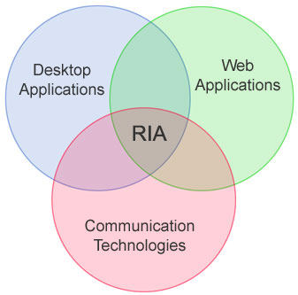
Rich web application
ActiveX 같은 플러그인의 등장으로 웹에서 다양한 것을 할 수 있게 되었음
1. 동영상 시청
2. 음악 감상
3. 은행 업무 처리
최근에는 옷 가게 전산 시스템도 모두 웹에서 처리합니다!

Slide 45
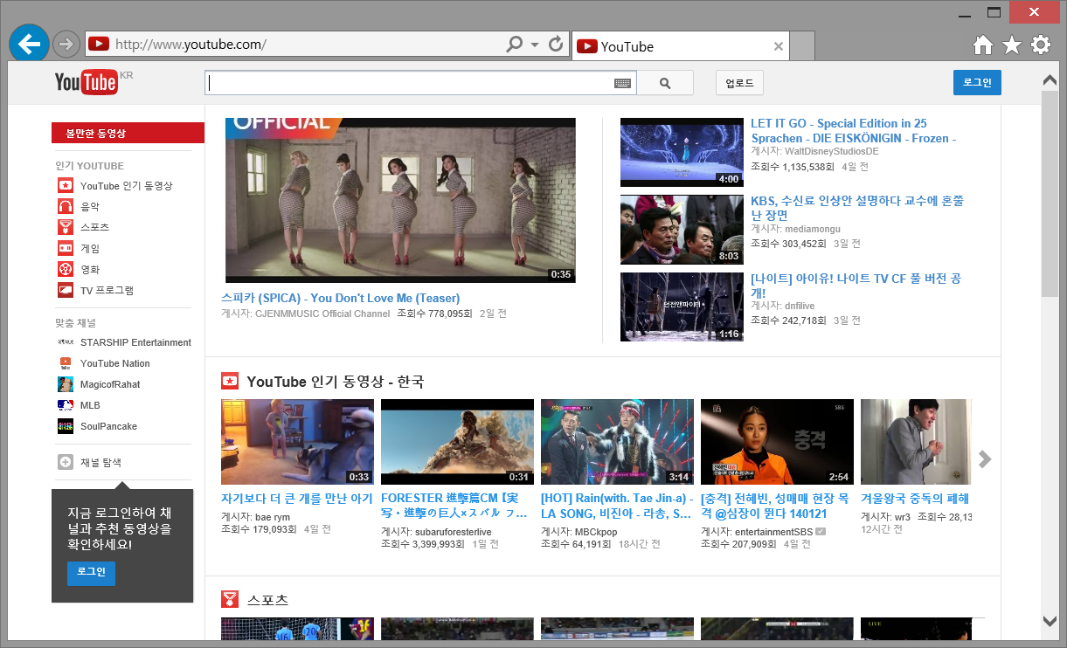
웹 2.0

Slide 46
기업 전쟁
당시 웹과 관련된 상위 기업
마이크로소프트 - ActiveX 또는 Silverlight 사용하면 되잖아!
Adobe - 플래시 사용하면 되잖아
당시 웹과 관련된 하위 기업 - 얘네는 아무 것도 없음
애플 - 마이크로소프트한테 털려서 맥에 인터넷 익스플로러 기본으로 설치해야 했음
모질라 - 그냥 아무도 안 썼음
오페라 - 지금도 인지도가 거의 없음

Slide 47

XHTML 2.0 & HTML 5
기존의 하위 기업들이 뭉쳐서 아무도 알아주지 않는 Web Application 1.0 표준 작성 시작
인터넷 익스플로러의 점유율이 99%이므로 마이크로소프트 혼자 웹 표준 XHTML 2.0 개발
그런데 XHTML 2.0 표준을 기존 개발자가 사용하지 않음(지금 것으로도 잘 되는데 왜…….!)
웹 브라우저 크롬 출시 - 구글
아이폰 출시 - 애플
Web Application 1.0 표준을 자신들의 웹 브라우저에 장착 시작

Slide 48

웹 클라이언트 지배 기업 교체
XHTML 2.0 붕괴
아이폰 출시 - 애플
안드로이드 출시 - 구글
아이폰의 플래시 지원 중지 - 애플
크롬 웹 브라우저 점유율 전 세계 30% 돌파 - 구글
모바일 웹 접속이 데스크톱 웹 접속을 초과 - 애플 + 구글
HTML5가 정식 웹 표준으로 채택!

Slide 49
웹 클라이언트 지배 기업 교체 시작
모든 기업들이 앞으로의 점유율을 예측할 수 없는 상태
앞 다투어 표준을 끼워 넣겠다며 이상한 기술까지 대거 도입 시작
구글의 경우는 대외 광고까지 만들어 웹 브라우저 홍보 등등
어쨌거나 이러한 경쟁 속에서 엄청난 속도로 발전 중
(2008년 자바스크립트 속도와 2014년 자바스크립트 속도는 기하급수적 변화)

Slide 50
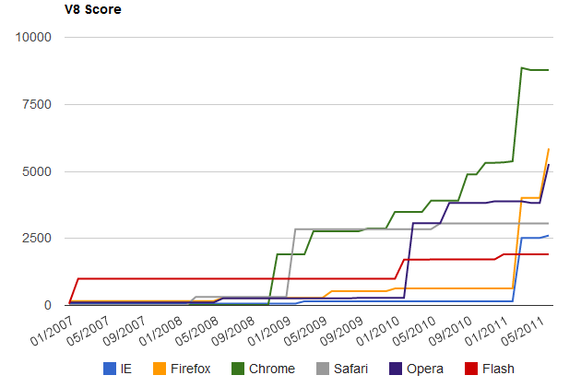
웹 클라이언트 지배 기업 교체 시작
Google V8 Benchmark 결과

Slide 51
질문 시간

Slide 52
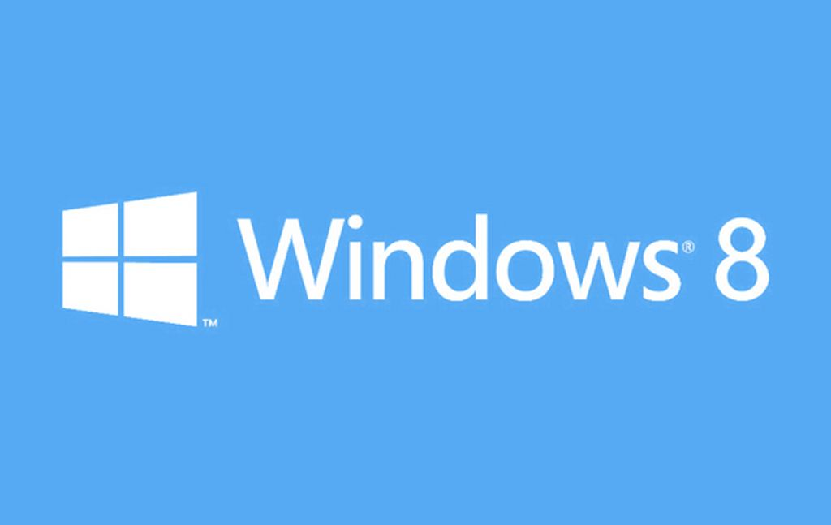
데스크톱 클라이언트 붕괴
이제 아무도 데스크톱에서 프로그램을 사용하지 않음
웹과 결합되지 않은 프로그램은 모두 전멸
개발자라면 “나는 Visual Studio 쓰는데” 또는 디자이너라면 “포토샵, 페인터 쓰는데”하겠지만
일반인은 오피스 이외에 프로그램을 컴퓨터에서 사용할 일이 전혀 없음(대부분 5개 안 넘음)
모든 것을 “웹 클라이언트”로 처리하는 시대 (동영상: 유튜브, 음악: SoundCloud 등등)
그렇다면 컴퓨터 부팅하자마자 웹 브라우저면 되잖아!

Slide 53
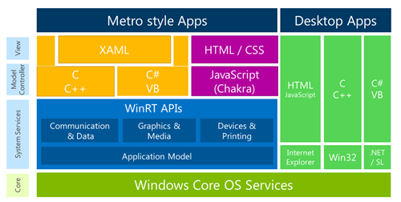
웹 클라이언트 기반 애플리케이션 등장(윈도8)

Slide 54
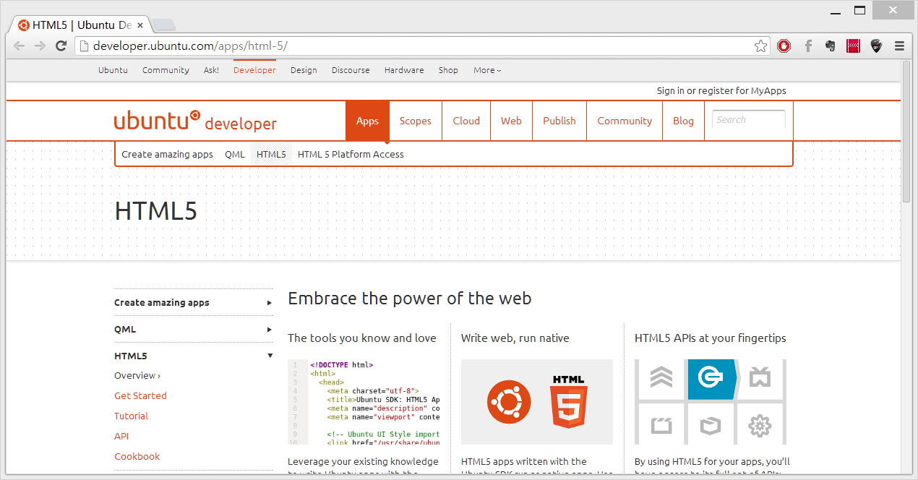
웹 클라이언트 기반 애플리케이션 등장(우분투)

Slide 55
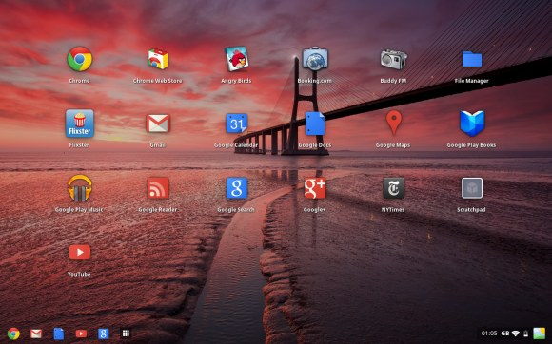
웹 클라이언트 기반 OS 등장(컴퓨터)

Slide 56
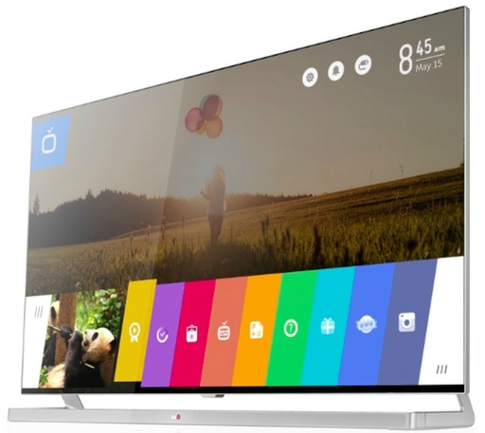
웹 클라이언트 기반 OS 등장(TV)

Slide 57
물론
아직은 발전 단계의 상태
하지만 세상의 추세가 이쪽으로 이동하고 있는 것은 사실!

Slide 58
질문 시간

Slide 59
장치 파편화
오늘부터 시작한 스타트업 회사, A사, “스마트폰 애플리케이션을 개발해야겠음!”
외주 개발자를 찾고 나서 드는 비용 계산
서버 - 700만원
웹 클라이언트 - 700만원
안드로이드 - 700만원
아이폰 - 700만원
윈도우 폰 - 700만원(국내에서는 똥이지만 어떤 나라에서는 10% 이상 차지하므로)
애플리케이션 개발에만 3500만원

Slide 60
모바일 파편화
표준이 없기 때문에 벌어지는 현상
무료로 모든 회사가 사용할 수 있는 표준은 “HTML5”
HTML5로 개발하면 모든 장치에서 작동한다! (물론 2016년 이전까지는 제대로 작동 안 할 것이라고 예상)
(참고로 여기서 키워드 하나를 더 짚자면 “한번 개발해서 여러 화면에 띄운다”라는 의미로 “nscreen”이라고 부릅니다.)

Slide 61
웹 애플리케이션 등장
그냥 웹 브라우저 하나 띄우고 자신들의 사이트에 접속하게 하는 애플리케이션
그냥 웹 브라우저로 들어가는 것과 차이가 없으므로 욕을 굉장히 많이 먹음
또한 이러한 형태의 웹 애플리케이션은 장치의 기능을 사용할 수 없음(진동, 푸시 노티피케이션, GPS 등등)

Slide 62

하이브리드 애플리케이션 등장
HTML5 파일을 감싸 애플리케이션으로 만들어 제공하는 애플리케이션
웹에 접속하지 않아도 정상적으로 작동
장치의 대부분의 기능을 활용할 수 있음
폰갭 http://youtu.be/wOH4aGows40

Slide 63
HTML5 기반 게임 플랫폼
자바스크립트는 속도가 느리다는 말도 많은데,
게임을 만들 수 있는 급이라면 일반 애플리케이션은 뭐든지 만들 수 있음
Game Closure http://vimeo.com/59646792

Slide 64
어쨌거나 이러한 여세를 몰아

Slide 65

웹 클라이언트 기반의 모바일 OS 등장

Slide 66
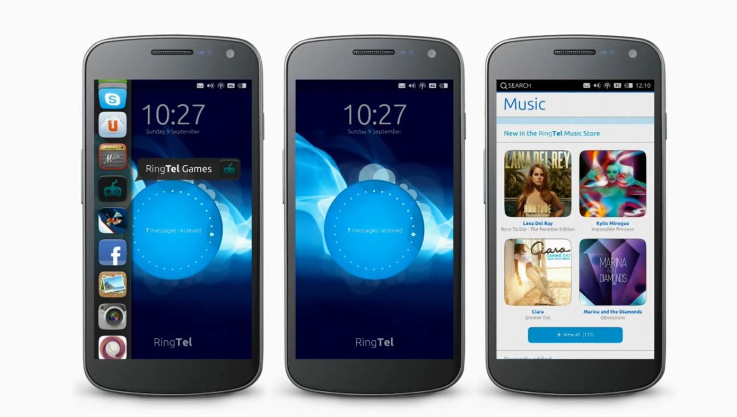
웹 클라이언트 기반의 모바일 OS 등장

Slide 67

웹 클라이언트 기반의 모바일 OS 등장

Slide 68
웹 클라이언트?
이때부터 이제 웹 클라이언트를 웹의 범주로 봐야 하는가 하는 고민에 빠지지만… 웹 기술로 사용자와 가까운 모든 것(Frontend)을 개발할 수 있다는 것까지만 이해합시다.
현재는 구 버전의 웹 브라우저를 사용하고 있는 인구가 많아서 그렇지 HTML5를 정상적으로 지원하는 웹 브라우저가 50% 정도를 넘는 순간부터는 모든 클라이언트 개발을 HTML5가 점령할 것!
참고로 속도 문제로 까는 분들도 많습니다. 현재 웹 클라이언트 프로그래밍 언어의 속도는 모든 스크립트 언어 중에 가장 빠르며 5% 이상 사용되는 클라이언트 프로그래밍 언어 중 5위입니다(C, C++, C#, Java, JavaScript).
Debian Benchmark 기준

Slide 69


추가 참고
아직 대규모 게임의 경우는 JavaScript로 개발하면 조금 느립니다(데스크톱 게임은 C++ 이외의 것으로 아예 개발이 불가능). 따라서 2016년 정도가 되어도 웹 클라이언트 기술로 게임을 만들기는 힘들 것!
대신 N screen 추가 대응으로 한번 개발하면 모든 장치에서 작동하게 변환해주는 것들이 있습니다. 예로 Unity3D(C#, JavaScript) 또는 Cocos2dX(C++)를 사용하면 모든 스마트폰에서 작동하는 게임을 한번에 만들 수 있답니다.
PS. Unity3D의 JavaScript는 ActionScript라고 봐도 무방
http://lights.elliegoulding.com/
http://www.unrealengine.com/html5/ (그래픽 가속)

Slide 70
질문 시간

Slide 71
웹 개발 관련 키워드 정리
웹 관련 회사에서는 무엇을 코딩 하는가!

Slide 72
웹
클라이언트
데이터베이스
웹
서버
데이터 분석
디자인과 사용자 경험을 제외한 분류

Slide 73
클라이언트 개발
HTML5
Silverlight
클라이언트
Flash
데이터베이스
웹
서버

Slide 74
HTML5
Angular.js
PhoneGap
Python
Ruby
Backbone.js
Client
Framework
HTML5
Node.js
jQuery
jQuery UI
Bootstrap
Less
CSS3
HTML5
JavaScript
Coffee
Script
jQuery
Mobile
Stylus
Sass
클라이언트
Sencha
Touch
Dart
Type Script
화살표 타고 공부할 필요 없습니다, 붉은 색은 꼭 공부했으면 하는 것, 보라 색은 봐둬도 나쁘지 않은 것

Slide 75
클라이언트 기술
HTML5 필수: 이번 고공 강의에서 다루는 내용
HTML5 관련 전처리 프로그래밍 언어
HTML5
CSS3
Bootstrap
JavaScript
jQuery 프레임워크
JavaScript
Coffee Script 전처리기
CSS
Less 스타일시트
Stylus 스타일시트

Slide 76
서버
웹 프레임워크와 프로그래밍 언어
파생 분야와 프로그래밍 언어
MVC 프레임워크
Ruby on Rails - Ruby
ASP.NET MVC - C Sharp
Django - Python
Spring - Java
Micro 프레임워크
Express - Node.js JavaScript
Sinatra – Ruby
Flask - Python
웹 코어 모듈
C++

Slide 77
데이터베이스
SQL 데이터베이스
No SQL 데이터베이스
주요 데이터베이스
Oracle
MySQL
MSSQL
부가 데이터베이스
PostgreSQL
MariaDB
메모리 데이터베이스
Memcached
Redis
문서 데이터베이스
MongoDB
기타 데이터베이스

Slide 78
데이터 분석
데이터 분석 전용
그냥
하둡
어떤 프로그래밍 언어를 사용해도 활용할 수 있습니다.
개인적으로 우리나라에서 이것을 사용할 만큼 데이터가 많이 몰린 곳은 별로 없다고 생각
R
그래프 그리기 전용 프로그래밍 언어와 라이브러리 집합(이었는데 요즘에는 뭔가 기능이 너무 많이 늘어나서 데이터 분석 애플리케이션도 만듦)
프로그래밍 언어
C++: 빠른 속도로 일반적인 처리가 가능
Python: 다양한 모듈의 지원으로 데이터 분석을 쉽게 할 수 있음
관련 분야
인공지능과 관련된 모든 분야

Slide 79
질문 시간

Slide 80
2일
HTML5 기본과 CSS 레이아웃 공식

Slide 81
3일
부트스트랩과 자바스크립트 기본

Slide 82
4일
jQuery 기본

